Slide 1
Teritorinis teisingos pertvarkos planas (Lietuva)
Teisingos pertvarkos fondas (TPF) 2021–2027
Olga Celova
Europos Sąjungos investicijų koordinavimo departamento
Europos Sąjungos investicijų planavimo skyriaus vedėja

Slide 2
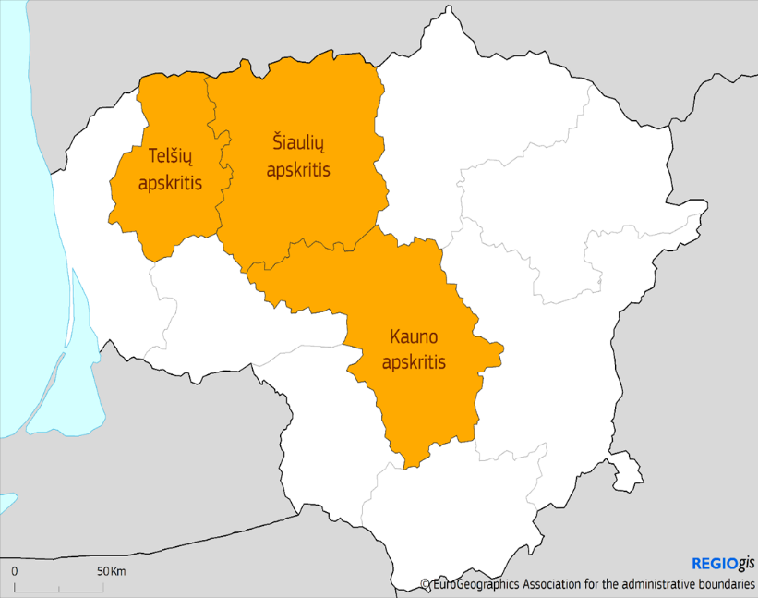
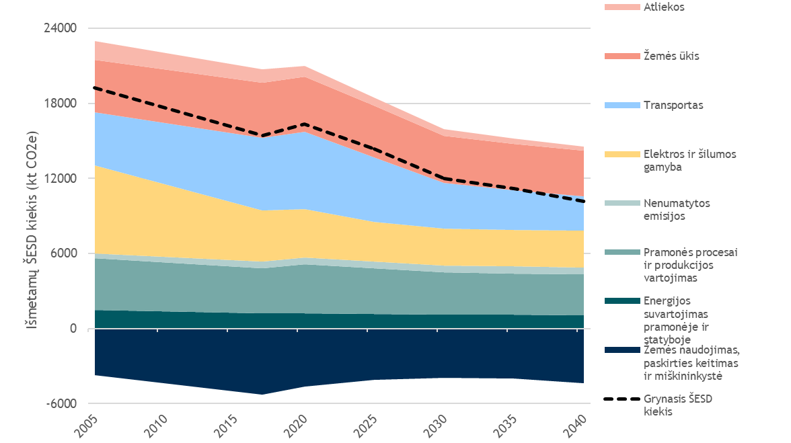
TEISINGOS PERTVARKOS FONDAS (JUST TRANSITION FUND)
Tikslas – spartinti perėjimą prie klimato požiūriu neutralios ekonomikos padedant labiausiai dėl to pažeidžiamoms teritorijoms.
153,6 mln. Eur NGEU
2021–2023 m. *
119,6 mln. Eur MFF
2021–2027 m. *
273,2 mln. EUR (TPF)*
* Kartu su techninės paramos lėšomis, kurios sudaro 4% nuo visos TPF sumos
NEKSP iki 2040 m. numatomi ŠESD kiekiai
Klimato kaitos valdymo darbotvarkė
Tikslai | 2030 | 2040 | 2050
Palyginti su 1990 m. lygiu* | ≥-70% | -85% | -100%
Palyginti su 2005 m. lygiu* | ≥-30% | – | –
ES ATLPS dalyvaujančiuose sektoriuose, palyginti su 2005 m. lygiu | ≥-50% | – | –
ES ATLPS nedalyvaujančiuose sektoriuose, palyginti su 2005 m. lygiu* | ≥-25% | – | –
Notes:
EK šalies atasakaita. Lietuva 2020. D priedas
Lietuvos taršos šiltnamio efektą sukeliančiomis dujomis (ŠESD) intensyvumas, palyginti su sukurta pridėtine verte, yra vienas didžiausių ES. Tai lemia apskritai didelis Lietuvos ekonomikos energijos suvartojimo intensyvumas (beveik dvigubai viršijantis ES vidurkį) ir keli labai daug ŠESD išmetantys pramonės įrenginiai. Šie įrenginiai veikia Kauno, Telšių ir Šiaulių apskrityse ir yra labai svarbus užimtumo šaltinis: juose tiesiogiai dirba beveik 4 500 darbuotojų, dar daug žmonių dirba susijusiose įmonėse.

Slide 3
Svarbiausi socialiniai, ekonominiai ir aplinkos rodikliai, atspindintys galimas rizikas labiausiai paveiktose savivaldybėse ir regionuose
Rizikos | Kauno regionas (Jonavos raj. sav.) | Šiauliai regionas (Akmenės raj. sav.) | Telšių regionas (Mažeikių raj. sav.)
Sektorius, nuo kurio priklauso užimtumas | Besitransformuojantis AB „Achema“ (trąšos) | Besitransformuojantis AB „Akmenės cementas“ (cementas) | Besitraukiantis AB „Orlen Lietuva“ (naftos perdirbimas)
Pramonės emisijos 2020 m. | 2.5 Mt CO₂e arba 42% visų ATLPS išmetamųjų teršalų dalies (Achema) 0.02 Mt CO2e (kitos ATL pramonės įmonės) | 0.88 Mt CO₂e arba 16% visų ATLPS išmetamųjų teršalų dalies (Akmenės cementas) 0.01 Mt CO₂e (kitos ATL pramonės įmonės) | 1.5 Mt CO₂e arba 27% visų ATLPS išmetamųjų teršalų dalis (Orlen Lietuva) Nėra kitų ATL pramonės įmonių
Susijusių darbo vietų skaičius šalyje | 6 500 (0.5%) | 1 900 (0.1%) | 17 100 (1.2%)
Susijusių darbo vietų skaičius regione (skaičius) | 3 100 (1327 tiesiogiai) | 1 100 (445 tiesiogiai) | 8 700 (1425 tiesiogiai)
Susijusių darbo vietų skaičius regione (proc. | Tiesiogiai - 0.5% visų darbo vietų regione Tiesiogiai ir netiesiogiai – 1.2% | Tiesiogiai - 0.4% Tiesiogiai ir netiesiogiai – 1.0% | Tiesiogiai - 2.4% Tiesiogiai ir netiesiogiai – 14.5%
Susijusių darbo vietų skaičius savivaldybėje (proc. dalis nuo visų užimtų gyventojų savivaldybėje) | Jonavos rajono savivaldybė: Tiesiogiai – 13% Tiesiogiai ir netiesiogiai – 33% | Akmenės rajono savivaldybė: Tiesiogiai – 12% Tiesiogiai ir netiesiogiai – 32% | Mažeikių rajono savivaldybė: Tiesiogiai – 8% Tiesiogiai ir netiesiogiai – 53%
Notes:
Taigi atlikta analizė parodė, kad užimtumo dalis apdirbamojoje pramonėje, palyginti su kitais sektoriais, ir darbo vietų, susijusių su didžiausiais teršėjais, dalis yra didžiausia Jonavos, Mažeikių ir Akmenės rajonų savivaldybėse; ir Telšių regione. Manoma, kad Mažeikių savivaldybei teks susidurti su reikšmingiausiu iššūkiu, nes čia užimtumas priklauso nuo sektoriaus, kuris patiria nuosmukį (naftos perdirbimo gamykla), o dauguma ES fondų (įskaitant TPF) neleidžia finansuoti veiklų, susijusių su iškastiniu kuru. Įvertintas neigiamas poveikis Klaipėdos regionui yra labiau netiesioginis dėl galimo uosto ir transporto paslaugų bei kito tarpinio vartojimo paklausos iš „Orlen Lietuva“ pusės sumažėjimo. Todėl Klaipėdos regione nėra tiesiogiai paveiktos (-ų) savivaldybės (-ių).

Slide 4
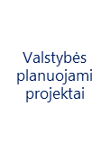
TEISINGOS PERTVARKOS FONDO INVESTICIJOS
TEISINGOS PERTVARKOS FONDO INVESTICIJOS
(pasiūlymas)
Investicijų kryptis
Veiksmas
Veikla
Planuojamos TPF lėšos planuojamose projektuose
PRAMONĖS DEKARBONIZACIJA
ATL pramonės dekarbonizacija
Elektrolizės integravimas į amoniako agregatą
(30% pakeitimas žaliuoju H2) I etapas
122,65 mln. Eur*
(I etapo projekto vertė 270 mln. Eur)
Pasiruošimas švariai energijai skirtoms technologijoms, sistemoms ir infrastruktūros parengimas
Pramonės dekarbonizacija Lietuvoje: CO2 sugavimo ir saugojimo, vandenilio ir kitų inovatyvių technologijų panaudojimo galimybės (galimybių studija)
0,5 mln. Eur*
TVARIŲ DARBO VIETŲ KŪRIMAS
Sąlygų ir vietos ekosistemos užsienio ir vietos investuotojams pagerinimas
Akmenės raj. sav. pramonės parko plėtra
(Akmenės raj. LEZ ir Ventos pramonės parkas)
27 mln. Eur*
Kauno LEZ padalinio plėtra Jonavos raj. sav.
(investiciniai projektai, susiję su teritorijos išvystymu)
8,6 mln. Eur*
Mažeikių raj. sav. pramonės parko kūrimas ir plėtra
(pramonės zonos infrastruktūros išvystymas ir parko sukūrimas)
10,25 mln. Eur *
Užsienio ir vietos investuotojų su dideliu darbo vietų kūrimo potencialu pritraukimas
Užsienio ir vietos investuotojų pritraukimas
19 mln. Eur* (Akmenės raj. sav.)
21 mln. Eur* (Jonavos raj. sav.)
27 mln. Eur* (Mažeikių raj. sav.)
Darbuotojų kvalifikacijos kėlimas ir perkvalifikavimas, esamų studijų programų pritaikymas arba naujų kūrimas, atsižvelgiant į vietos darbo rinkos poreikius
Pramonės įmonių, siekiant jų transformacijos, veiklos įvairinimo, modernizavimo ir pertvarkymo, vystymas
Gamybinės investicijos, susijusios su alternatyvaus kuro įdiegimu pramonės įmonėse.
37 mln. Eur* (Kauno apsk., Šiaulių apsk., Telšių apsk.)
* Kartu su techninės paramos lėšomis, kurios sudaro 4% nuo visos TPF sumos.

Slide 5
TTPP RENGIMAS (1)
2021 m. kovo 9 d. EIM ministro įsakymu Nr. 4-170 sudaryta Darbo grupė TTPP parengti
2022 m. sausio 21 d. TTPP projektas neoficialiai pateiktas EK vertinimui
2021 m. gruodžio 22 d. LRV pasitarimo metu pritarė Teisingos pertvarkos fondo investicijų kryptims
2022 m. kovo 24 d. TTPP projektas pakartotinai neoficialiai pateiktas EK vertinimui
2022 m. balandžio 20 d. – gegužės 4 d. TTPP ir Teisingos pertvarkos fondo prioriteto aprašymo projektai paskelbti viešam aptarimui
2022 m. gegužės 17 d. gautos EK pastabos TTPP projektui
Notes:
Pasakyti, kas yra CCS technologija

Slide 6
TTPP RENGIMAS (2)
Esminės EK pastabos
Perėjimo prie klimatui neutralios ekonomikos įsiparegojimai iki 2050 m. (NEKSP), ypač pramonės sektoriui.
Klausimai EK
Ar teisingai suprantame, kad numatyta galimybių studija „Pramonės dekarbonizacija Lietuvoje: CO₂ sugavimo ir saugojimo, vandenilio ir kitų inovatyvių technologijų panaudojimo galimybės“ negali apimti nueinančių sektorių analizės, t.y. AB „Orlen Lietuva“ negali gauti naudos iš šios studijos?
Įmonių klimato neutralumo įsipareigojimai iki 2050 m.
Įgūdžių analizė – reikalinga papildyti, kokie įgūdžiai bus reikalingi įmonių, savivaldybės ar regiono lygiu.
SPAV – papildyti Teisingos pertvarkos fondo investicijų dalimi.
Rodikliai – įvertinti, ar nereikėtų numatyti papildomų bendradarbiavimą tarp verslo ir mokslo, taip pat įgūdžių sumanios specializacijos, pramonės transformacijos ir verslumo srityse atliepiančiių rodiklių.
Įvertinus tai, kad šiuo metu vykdoma NEKSP peržiūra ir jo tvirtinimas numatytas kitais metais, prašome EK pateikti nuomonę/kitų VN praktiką, kaip NEKSP turėtų būti atspindėtas TTPP.
Š. m. birželio – rugpjūčio mėn. planuojama patikslinti, su socialiniais ekonominiais partneriais aptarti TTPP ir rugsėjo mėn. kartu su Teisingos pertvarkos fondo prioriteto aprašymo projektu teikti pakartotiniam vertinimui EK.
Notes:
Pasakyti, kas yra CCS technologija

Slide 7
AČIŪ UŽ JŪSŲ DĖMESĮ !

